Slide 1

前端UI中的视觉欺骗
杨超 2019-03-16

Slide 2

CONTENTS
01.研究背景及意义
目录
02.现象综述
03.研究过程及方法
04.研究结论

Slide 3

01.研究背景及意义

Slide 4

研究背景及意义
视觉感觉在UI上的应用
如何原滋原味的复制出UI图
提升页面的美感

Slide 5

02.现象综述

Slide 6
现象综述
1、完全的半圆看起来不想半圆，一般比180º要大一点
2、文字居中，实际上偏中往下
3、页面单一图形的3D效果是人脑补充想象出来的
4、视觉上看起来的圆实际上不是圆，更类似椭圆
5、同样直径的正方形和圆，看起来圆的直径明显小于圆

Slide 7
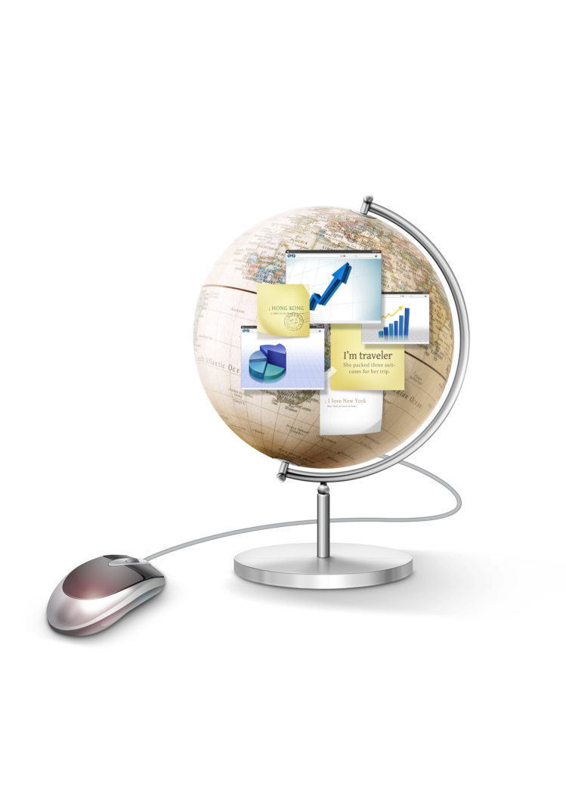
03.研究过程及方法
物理尺寸和视觉感知尺寸
不同形状的正确布局
完美的圆角

Slide 8
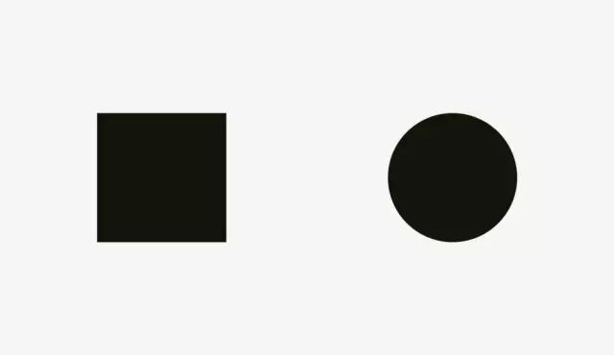
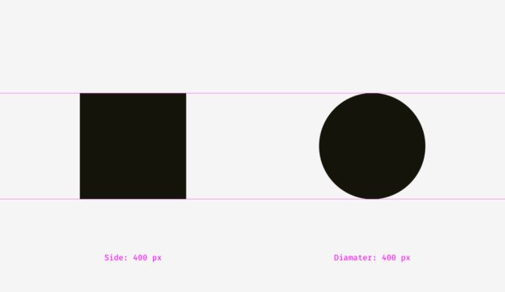
物理尺寸和视觉感知尺寸
哪一个尺寸更大？一个400px的正方形或者是一个400像素的圆形。几何学上来说，它们的宽度和高度是一样的。但是观察一下下面的图片，我们的眼睛能立即识别出正方形比圆形更重。顺便说一下，“重量”相关的词语更适合描述视觉效果。

Slide 9
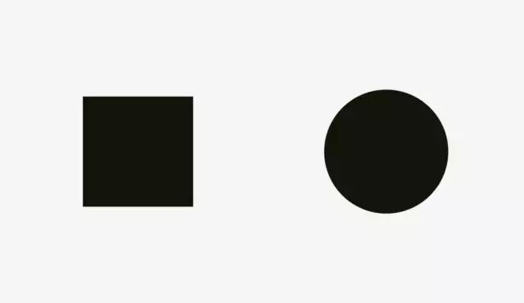
物理尺寸和视觉感知尺寸

Slide 10
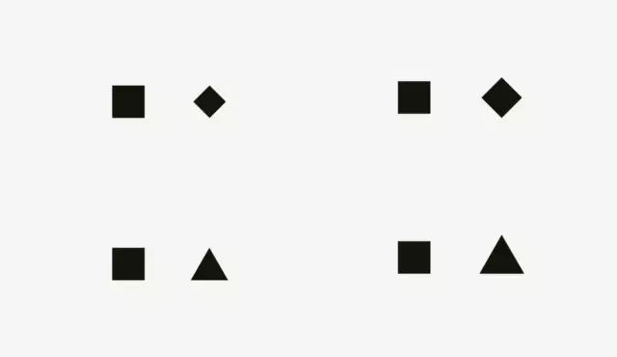
物理尺寸和视觉感知尺寸
同样的菱形和三角形也有同样的效果。为了与正方形有一样的重量，它们需要变得更大。

Slide 11
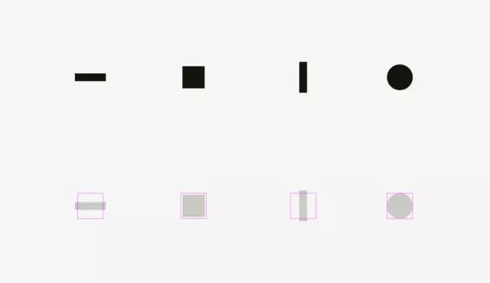
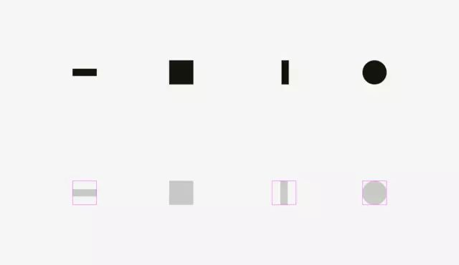
物理尺寸和视觉感知尺寸
当你设计一组icon的时候，所有的icon看起来视觉平衡是非常重要的，以确保没有icon太突出或者太小。如果直接将icon放入正方形中，越接近正方形的icon会看起来更大。

Slide 12
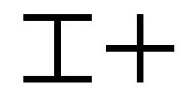
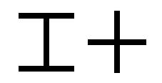
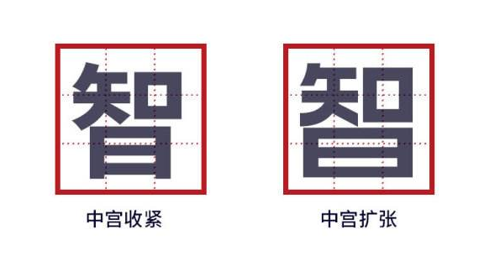
物理尺寸和视觉感知尺寸

Slide 13
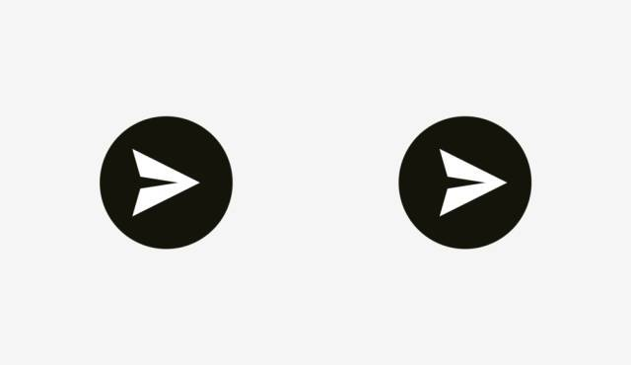
视觉平衡

Slide 14

视觉平衡
第一种做法是将整个icon放置在一个方形的区域内。对于特定范围内来说，这是正确的做法，因为当把SVG或者PNG文件给到工程师的时候就是一个带有图形的方形的区域块。右边的则表示所有的尖角到圆形的边缘的距离是一致的。

Slide 15
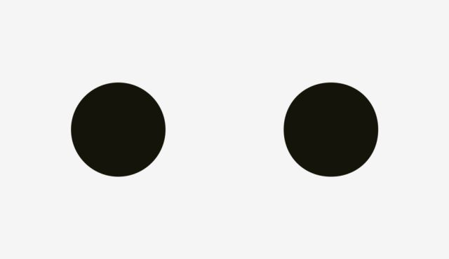
圆角的处理
从视觉感知上来说，经过优化的圆形（右边的）会比一个几何圆形看上去更圆。

Slide 16
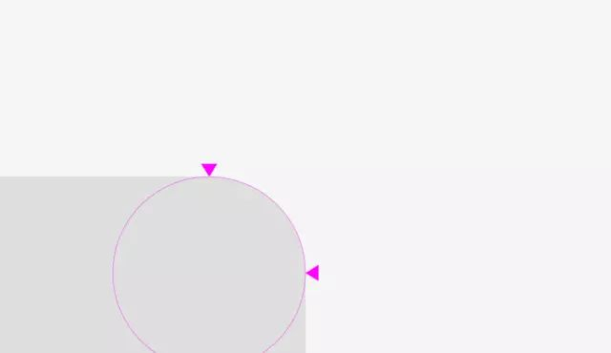
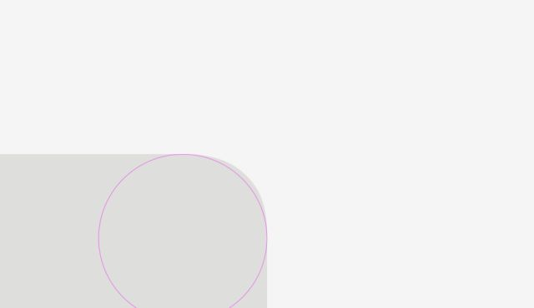
圆角的处理

Slide 17
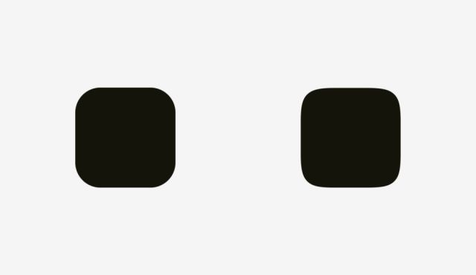
圆角的处理
第一个是在Sketch中创建的圆角矩形，第二个则是“超椭圆”，也被叫做Lame曲线。

Slide 18
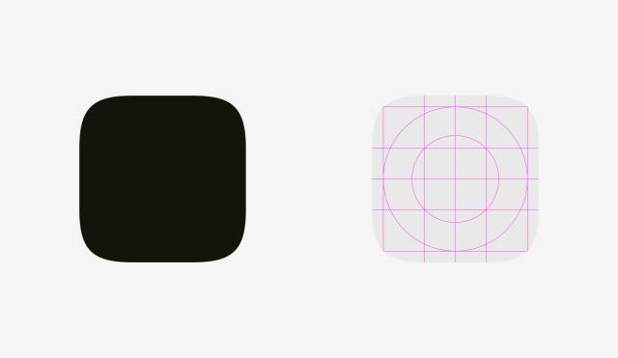
圆角的处理
后来这个形状加上了黄金比例和网格，来指导设计师设计新的ICON。

Slide 19
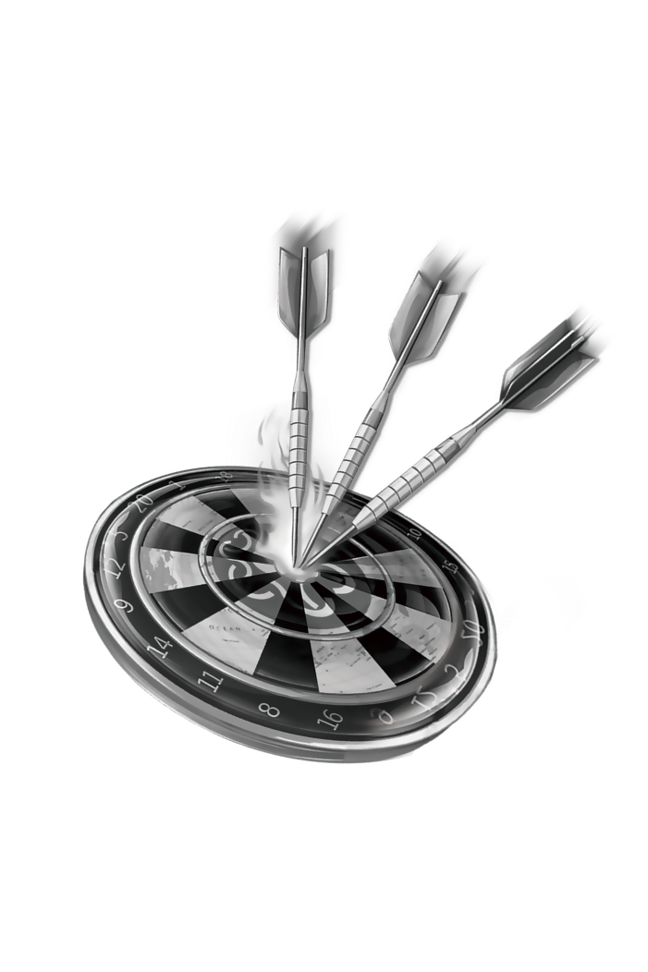
04.研究结论
在UI设计中，考虑到视觉效果，形状特别是曲线的设计充分考虑了人眼的视觉原理。但是在前端开发中存在无法完全按照UI完全复制出一模一样的页面。
通过局部的微调，尽可能的去模拟效果

Slide 20
致谢
语大义之方， 论万物之理

